Slide 1
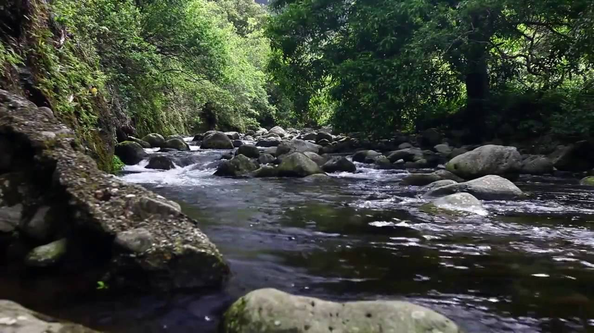
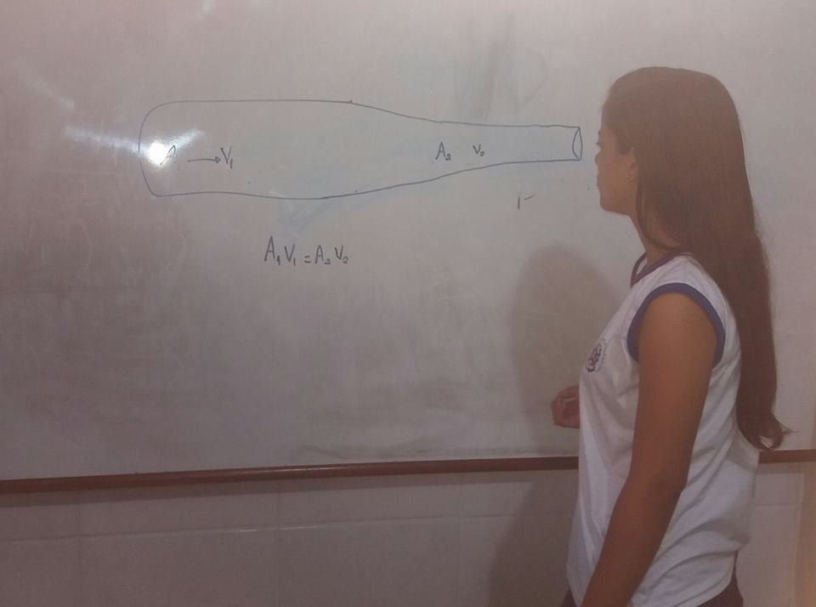
Oficina Pedagógica do Diagrama de Gowin / Seminário Temático Fluidos Piúma-ES, Abril de 2018
Vazão e Equação da continuidade
EEEFM Professora Filomena Quitiba
Alunas 2M04: Milena Benevides e Bianca Marchiori
Professor: Lucas
Domínio Conceitual
Questão básica:
Note a água de um riacho escoando. Por que ela se torna mais rápida quando tem que passar por uma parte mais estreita?
Domínio Metodológico
Teoria:
Hidrodinamica
O resultado encontrado coincide com o que você esperava? Em caso negativo, justifique o PORQUE das diferenças.:
Sim
Princípios:
Quanto maior a velocidade menor a pressão
Conclusão e Justificativa:
A equacao de continuidade expressa uma lei de conservação de forma integral como de forma diferencial.
Conceitos:
Relacionar a area disponivel para o escoamento de um fluido e a sua velocidade
Transformações (tabela,/conta/gráfico
P1 A1 V1: P2 A2 V2
V1 A1: V2 A2
O que você espera como resultado desse experimento?
Espero que o experimento mostre a fisica envolvida
Registros / Dados:
Foi consultado o livro de fisica e a internet:
Evento (Montagem do equipamento/experimento
O experimento consiste no uso de uma mangueira conectada a torneira no tanque
O que foi feito
Abrimos a torneira
O que foi observado:
A agua sai com uma velocidade v1 e ao colocar o dedo na boca da mangueira a agua sai com mais velocidade

